Slide 1
Capacitación de protección de caída

Slide 2
DESCARGO DE RESPONSABILIDAD: Este material fue producido bajo el subsidio de la
Administración de Salud y Seguridad Ocupacional (siglas OSHA en Ingles) con número SH22317-
11-60-F-53, del Departamento de Labor en los Estados Unidos de América. No refleja las
perspectivas o normas del Departamento de Labor, no menciona productos comerciales,
tampoco tiende a endorsarse al Gobierno de los Estados Unidos de América. El mismo Gobierno
no asegura ni asume ninguna responsabilidad legal por la precisión, completamiento, uso de la
información, equipo, producto, o de la revelación del proceso.

Slide 3
DERECHOS DE AUTOR: Los derechos de autor le pertenecen a la Universidad de Washington.
Mediante regulaciones federales, OSHA reserva la licencia a usar y difundir tal material con el
propósito de promover la salud y seguridad en sitos de trabajo. La Universidad de Washington
declara la autorización para el uso de este material, distribuido por o a través de OSHA, a
contratistas y a profesionales encargados de salud y seguridad en sitios de trabajo, añadiendo
una guía coordinada junto con el material.
Para finalizar, el permiso es otorgado para el uso de este material bajo derechos de autor
solamente para su uso no comercial, personal, para instruir, o para propósitos escolares. Este
material puede ser usado e incorporado a otros programas de seguridad y salud en otros sitios
bajo la condición de que no cuota sea cobrada por el uso subsecuente del material. El uso del
material bajo cualquier otro propósito, particularmente comercial, sin el consentimiento previo
o el permiso del dueño(s) de este material es prohibido. Además, cualquier modificación al
material es prohibido sin el consentimiento previo o el permiso del dueño(s) de este material es
prohibido

Slide 4
INFORMACION DE CONTACTO:
Por favor contacte a Departamento de Administración de la Construcción, en la Universidad de Washington si se tienen preguntas o comentarios acerca de los materiales.

Slide 5
Toda la información está disponible en http://cm.be.washington.edu/Research/SHARE/2011OSHA/index.html

Slide 6


Slide 7
Caso 1
Cuando se removían las tejas viejas de la punta más alta de un techo con pendiente de una casa, un ayudante de techador golpea una pila de tejas nuevas colocadas al lado de él. La víctima las persigue para detener su caída de la orilla, pierde su balance, y cae 16.5 pies.

Slide 8
1
Nuevas tejas apiladas
24˚
16.5 pies
“Remover las tejas viejas para instalar las nuevas.” (tejas de 3 pestañas de compuesto asfaltico (1’*3’*4”))

Slide 9
2
“Vamos a empezar.”

Slide 10
3
“Oops! Debo de detener las tejas.”

Slide 11

4
“¡Ayudaaaaa!.”

Slide 12
5
?
¿Qué pude haber hecho diferente para evitar mi muerte?

Slide 13
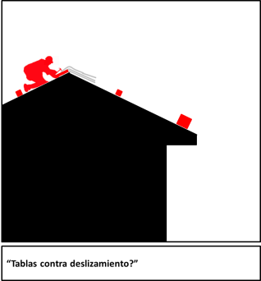

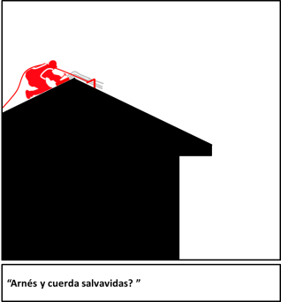
1. ¿Por qué fue inseguro el método que se uso para realizar la tarea en este ejemplo?
2. ¿Cuál es la manera más segura de realizar esta tarea? (Existen varias respuestas).
A
B
C

Slide 14
Caso 2
Los trabajadores fueron asignados a remover paneles viejos de metal de la cubierta de una
Iglesia y remplazarlos por nuevos. Un mecánico laminero (la víctima), remueve los tornillos que
sujetaban el panel de metal viejo de las viguetas del techo. El trabajador se pone de pie y da un
paso atrás cayendo en una abertura cubierta con aislante de fibra de vidrio. El trabajador cae
30 pies hacia el piso de madera dentro de la Iglesia y muere.

Slide 15
1
Plano
140 pies
A
80 pies
23.5 pies
Vigueta del techo (8”*4”)
Panel de metal corrugado
(Viejo: 3’*6’; Nuevo:20”*16’)
Panel aislante de fibra de vidrio
4.76˚
40ft
30ft
28.5ft
27ft
Sección A-A
“Remover los tornillos del techo de los paneles viejos.”(Paneles viejos: metal corrugado 3’*6’)

Slide 16
2
9 pies
9 pies
Panel nuevo
(20”*16’)
Panel viejo
(3’*6’)
Plano
Sección
“Remover los tornillos del techo de los paneles viejos.”(Paneles viejos: metal corrugado 3’*6’)

Slide 17
3
“Vamos a empezar.”

Slide 18

4
Cubierto con aislante
Cubierto con paneles de metal
“Oops! Esta parte del techo estaba cubierta con aislante.”

Slide 19

5
“Auuuuuuuuuuuu!”

Slide 20
6
?
¿Qué pude haber hecho diferente para evitar mi muerte?

Slide 21
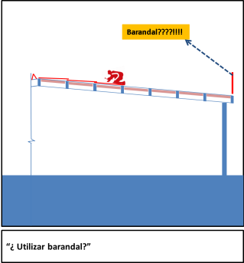
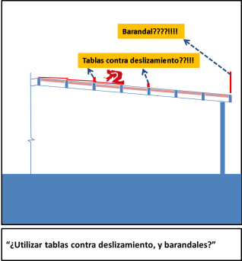
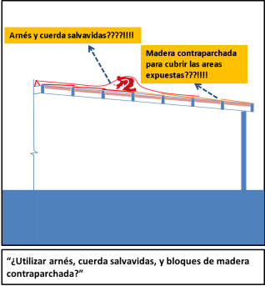
¿Por qué fue inseguro el método con el que se realizó la tarea?
2. ¿Cuál es la manera mas segura de realizar la tarea?
A
B
C

Slide 22
Caso 3
Un trabajador estaba colocando un foco con ayuda de una escalera de tijera en un porche, cuando de repente pierde el balance y cae por el lado descubierto del porche, donde golpea su cabeza con un muro de contención y muere.

Slide 23
1
9 pies
3 pies
7 pies
“Cambiar el foco del porche.”

Slide 24

2
12
12
9
3
9
3
Fin
6
6
Inicio
¿Cuánto tiempo tengo para realizar la tarea?

Slide 25
3
+
¿ Qué herramienta debo de utilizar para alcanzar el? (Silla, escalera de extensión, escalera de tijera, cubetas apiladas)
¿Donde pondré la herramienta? (Zanja, el piso del porche)

Slide 26

4
Vamos a empezar. (El trabajador decide usar la escalera en forma de tijera de 3 pies, colocándola en el desprotegido piso del porche)

Slide 27

5
Oops! (Se cae de la escalera hacia la zanja y se golpea)

Slide 28
6
?
¿ Qué pude haber hecho diferente para evitar mi muerte?

Slide 29
¿Por qué fueron inseguros los métodos que se pudieron usar pararealizar la tarea en este ejemplo?
A
B
Utilizar una silla giratoria
Utilizar una cubeta.
C
D
Utilizar una escalera de tijera.
Utilizar una escalera de extensión.

Slide 30
2. ¿Cual es la manera más segura de realizar esta tarea?
Utilizar una escalera más corta?
Utilizar una escalera mas larga y rotarla?
Utilizar una escalera de extensión?
Utilizar una herramienta extensible y proteger la orilla abierta?
A
B
C
D

Slide 31
3. Se puede evitar el accidente demostrado anteriormente siguiendo las siguientes medidas de seguridad:
Estando detrás de un barandal
Encontrando la herramienta correcta para realizar la tarea

Slide 32
Caso 4
La víctima estaba trabajando en el tope de una escalera de extensión inestable, dando retoques de pintura e instalando los amarres de metal para el techo, cuando la escalera y la víctima caen hacia atrás. Como resultado, el trabajador golpea su cabeza con el piso de concreto y muere a causa de sus heridas.

Slide 33
1
Poste de soporte del techo
18.5˚
16ft
10ft
20ft
“ Hacer retoques a la pintura e instalar los amarres del techo.”

Slide 34
2
“Vamos a empezar con la escalera de extensión

Slide 35

3
“Oops! La escalera se movió.”

Slide 36
4
?
¿Que pude haber hecho diferente antes de mi muerte?

Slide 37
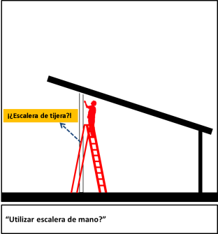
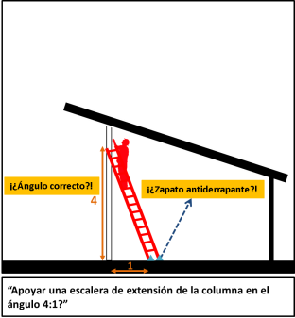
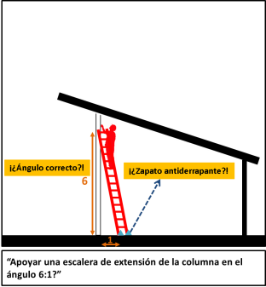
1. ¿Por qué fue inseguro el método que se uso para realizar la tarea en este ejemplo?
2. ¿Cuál es la manera más segura de realizar esta tarea?
A
B
C

Slide 38
Caso 5
A un trabajador de tabla roca se le asigno una tarea en la sección más alta de una pared. Para llegar a ella, el trabajador colocó una escalera en el andamio sin las ruedas aseguradas y la recargó contra la pared. Cuando la víctima sube por la escalera, el andamio rueda a resultado de la fuerza aplicada en la base de la escalera. La víctima cae 19 pies y muere.

Slide 39
1
25 pies
7 pies
5 pies
17 pies
“Llenar las cabezas de los tornillos en la parte de arriba de la pared con el compuesto necesario”.

Slide 40
2
Ruedas no aseguradas!!!!
“Vamos a empezar.”

Slide 41

3
“Oops! El andamio está rodando.”

Slide 42
4
“¡Ayudaaaaaa!”

Slide 43
5
?
¿Qué pude haber hecho diferente para evitar mi muerte?

Slide 44
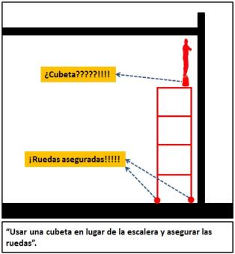
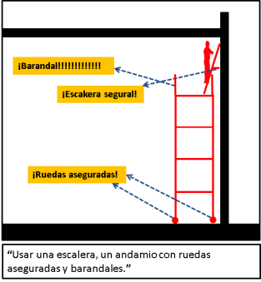
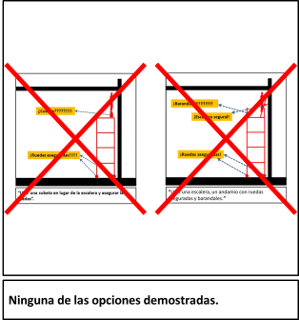
¿Por qué fue inseguro el método que se uso para realizar la tarea en este ejemplo?
2. ¿Cuál es la manera más segura de realizar esta tarea? (Existen varias respuestas)
A
B
C

Slide 45
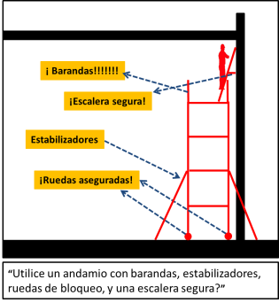
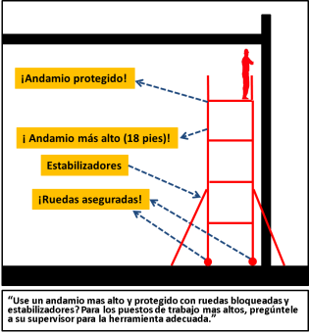
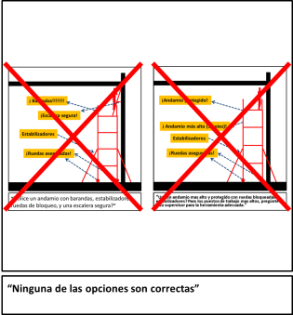
3. De las siguientes opciones, ¿Cuál es la manera más segura de realizar esta tarea? (Existen varias respuestas)
A
B
C

Slide 46
Caso 6
Mientras se trabajaba en la plataforma de un andamio removiendo la pintura de los aleros de un techo, un trabajador cae 15 pies a través de una abertura en la plataforma del andamio, él golpea parte de la estructura que aseguraba las secciones del andamio, lo que causa que la víctima gire y salga de las secciones, para caer 20 pies adicionales y golpear una unidad de aire acondicionado. La víctima muere a causa de sus heridas.

Slide 47
1
3 pies
41pies
3 pies
3 pies
35 pies
35 pies
“Raspar el alero del techo.”

Slide 48
2
Planta
Plataforma del andamio
(12”*6’*1”)
Unidad de aire acondicionado
Sección
“Vamos a empezar.”

Slide 49

3
1
Planta
15 pies
2
3
20 pies
Sección
“Oops! Me caí a través de la abertura de la plataforma del andamio.”

Slide 50
4
?
¿Que pude haber hecho diferente antes de mi muerte?

Slide 51
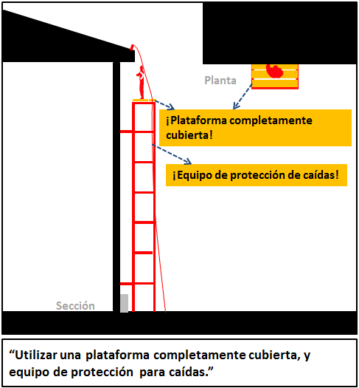
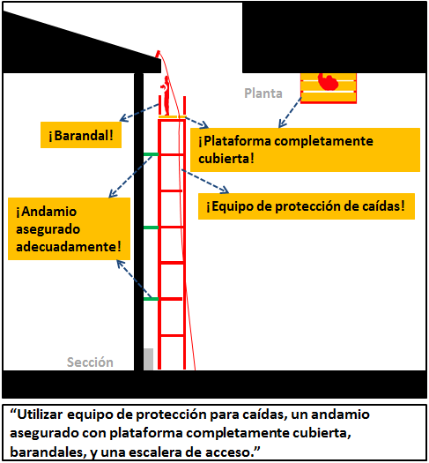
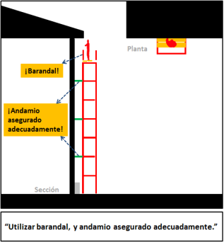
¿Por qué fue inseguro el método que se uso para realizar la tarea en este ejemplo?
2. ¿Cuál es la manera más segura de realizar esta tarea?
Utilice piso totalmente cubierto y equipo de protección contra caídas?
Utilice los equipos de protección, suelo completamente cubierto, barandilla, andamio sujeto y escalera de acceso?
Utilice barandales, y andamio adecuadamente seguros?
A
B
C

Slide 52
Usted tiene el DERECHO de:
Decirle a OSHA que inspeccione su sitio de trabajo. (1-800-321-OSHA)
Ejercer sus derechos a través de la ley sin represalias y discriminación.
Recibir información y entrenamiento acerca de peligros, métodos para prevenir heridas, y los estándares de OSHA que aplican a su sitio de trabajo. El entrenamiento debe de ser en un idioma que usted pueda entender.
Obtener copias de resultados de pruebas hechas para encontrar peligros en su sitio de trabajo.
Revisar documentos de heridas y enfermedades relacionadas con su trabajo.
Obtener copias de su historial medico.

